Slide 1

교육센터 운영 관리 시스템 개발
4 조
1분반
팀원
11 방지훈 12 김종현 14 배선영
11 김민홍 12 이도예 14 최재혁

Slide 2
설계
구현
시험
유지보수
1
2
3
4

Slide 3
설계
발표자 12 김종현

Slide 4
목차
• 기본 설계
- 신 물리 DFD
- 서브 시스템 구조도
- 대화 모형도 & 화면 양식
- 처리 모형도 & 입출력 양식
- 논리 DB 설계
• 상세 설계
- 프로그램 구조도
- 모듈 명세
- 물리 DB 설계

Slide 5
기본 설계
신 물리 DFD
신 물리 DFD 작성 이유
• 신 논리 DFD는 사용자의 업무처리과정을 고려하기 어려움
• 사용자의 업무 처리과정을 모델링해 신물리 DFD 작성 사용자의 적응 기간을 단축시키고자 했다.
신 물리 DFD 작성시 고려 사항
• 사용자의 실제 상호작용을 고려한 프로세스 설정
• 자동화 영역과 사용자 영역이 혼합되지 않게 주의

Slide 6
기본 설계
신 물리 DFD
신 논리 DFD

Slide 7
기본 설계
신 물리 DFD
신 물리 DFD
사용자 영역
신 논리 DFD 영역
(자동화 영역)

Slide 8
기본 설계
서브 시스템 구조도
서브 시스템 구성
강의 평가 수행
강의 평가
수행
강의 평가 질문 등록
강의 평가 결과 등록
강의 평가 질문 삭제
강의 평가 질문 수정
강의 평가 결과 조회
강의 평가 질문 조회

Slide 9
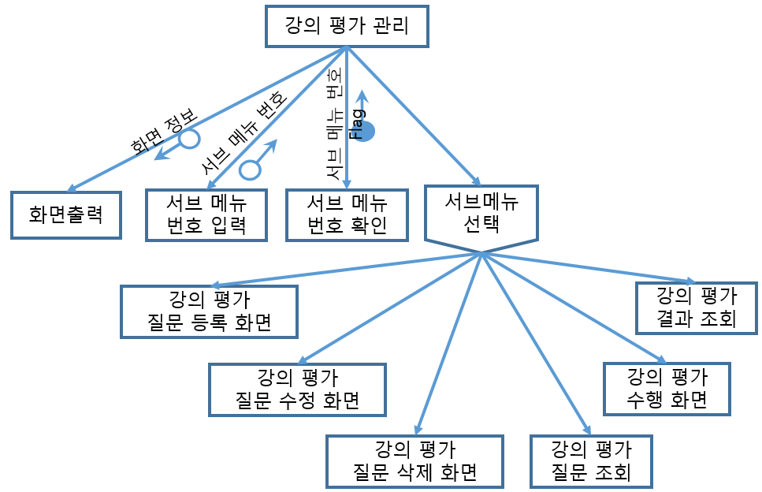
기본 설계
서브 시스템 구조도
정제된 서브 시스템 구조

Slide 10
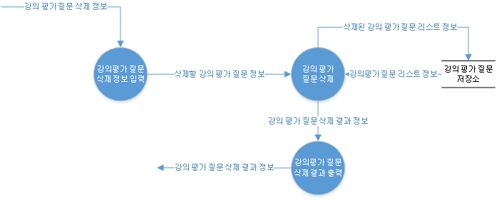
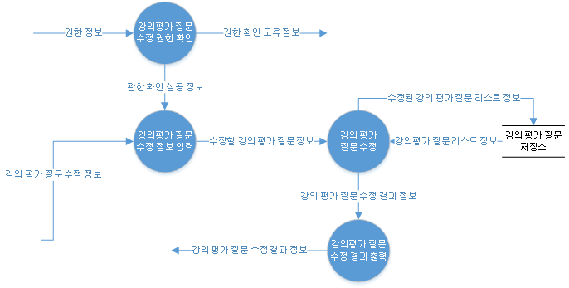
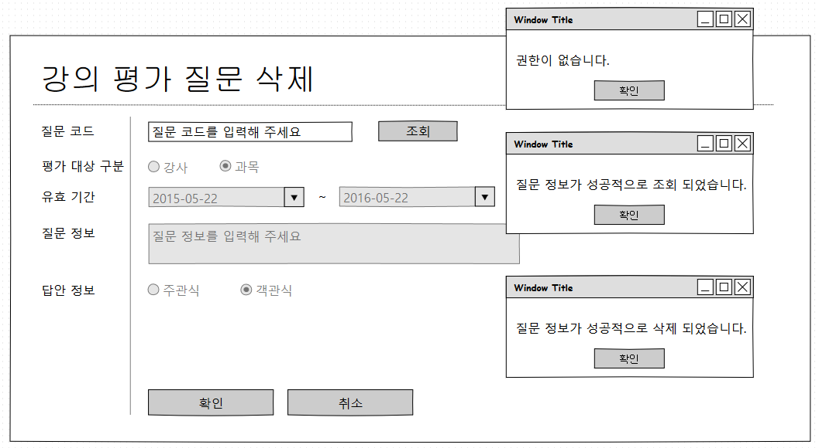
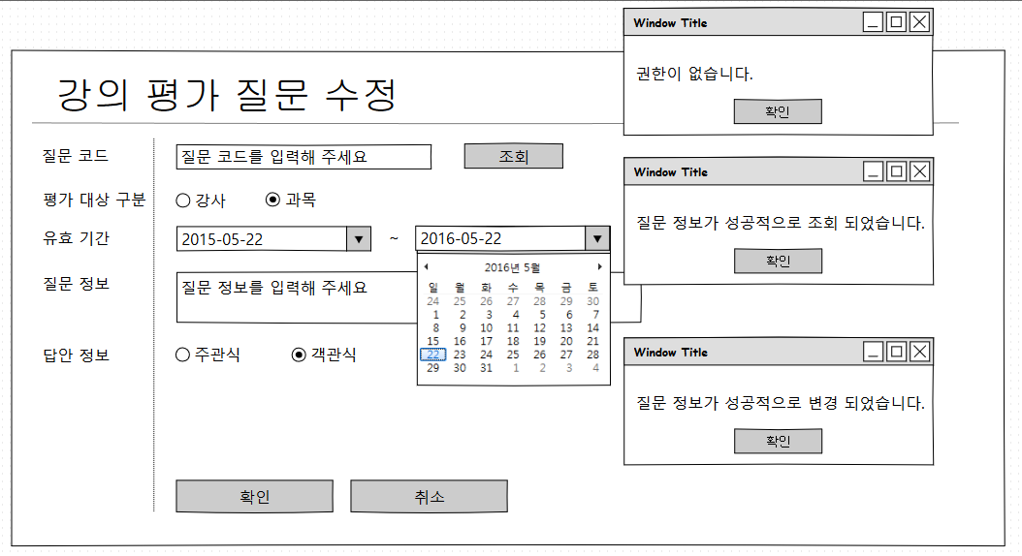
기본 설계
대화 모형도 & 화면 양식

Slide 11
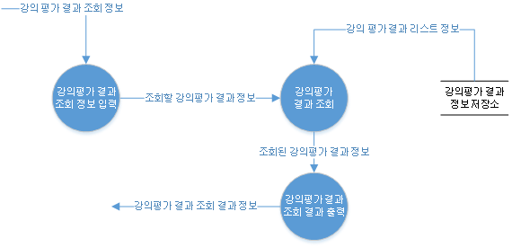
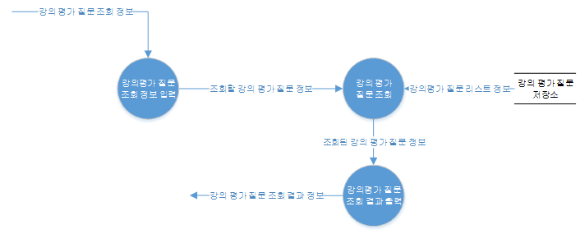
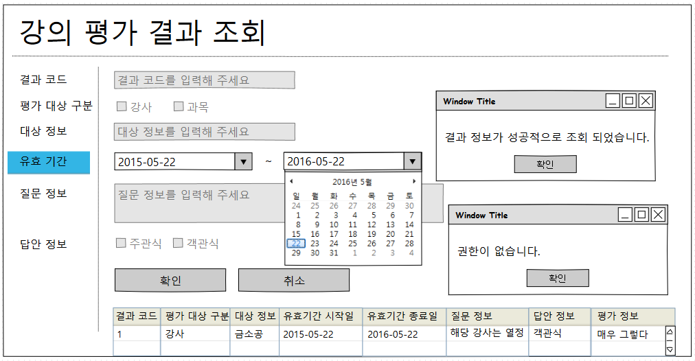
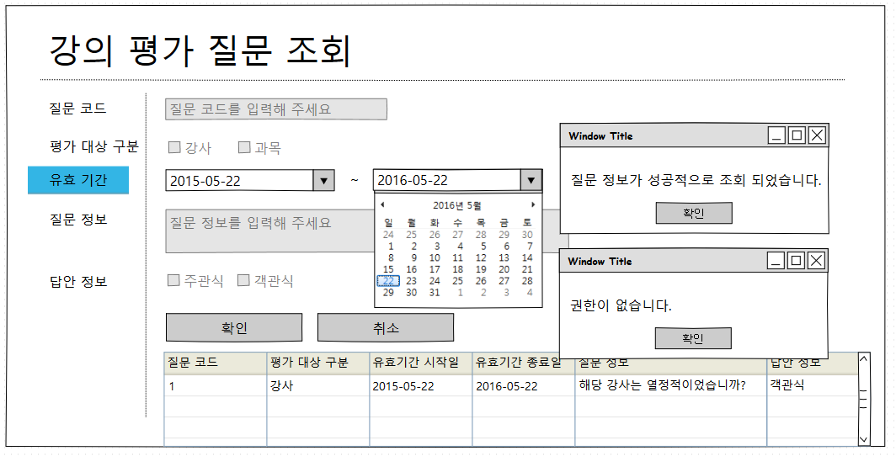
기본 설계
처리 모형도 & 입출력 양식

Slide 12
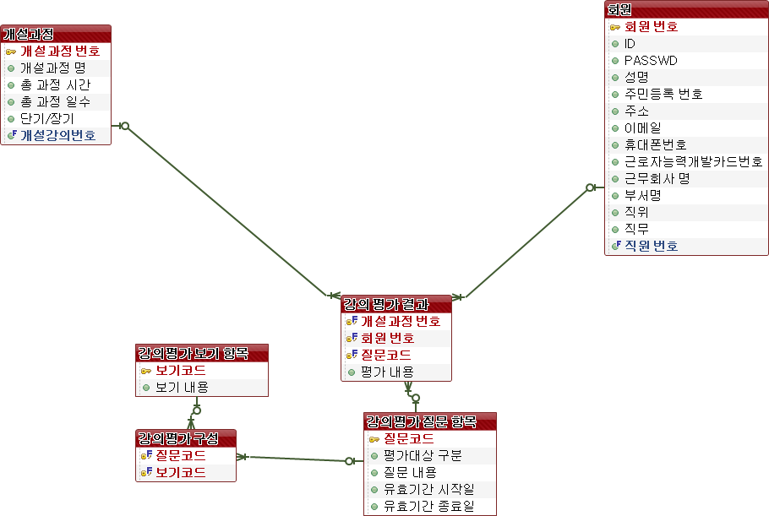
기본 설계
논리 DB 설계

Slide 13
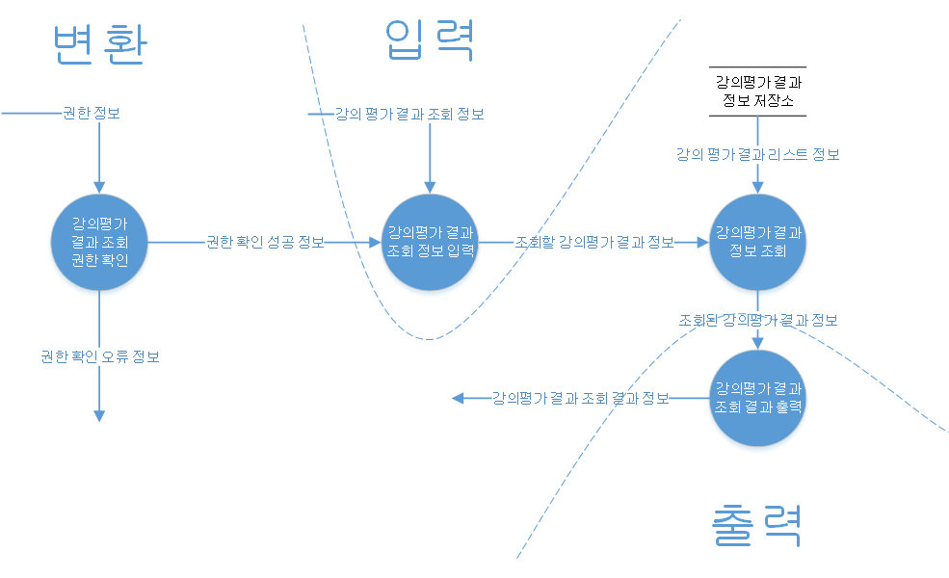
상세 설계
프로그램 구조도
입출력 경계 설정

Slide 14
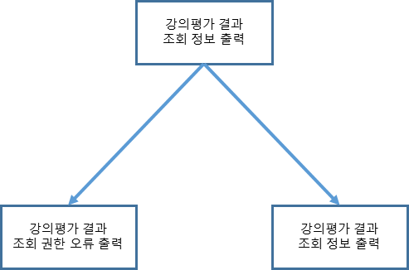
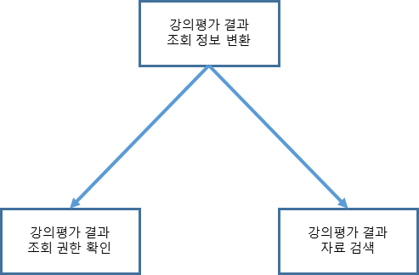
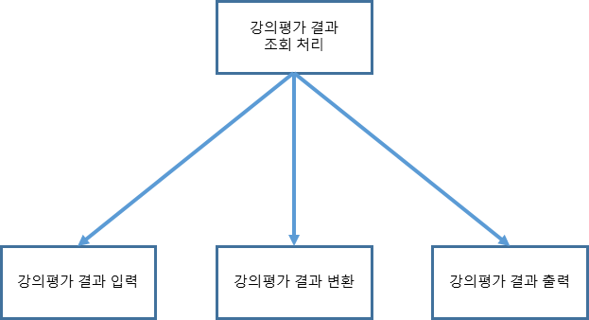
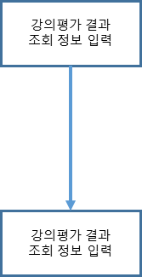
상세 설계
프로그램 구조도
변환 센터 설정 및 프로세스 세분화

Slide 15
상세 설계
프로그램 구조도
세분화 기준
결합도, 응집도를 기준으로 하여 세분화 기준을 정하였다.
결합도 기준
결합도는 자료 결합도, 스탬프 결합도를 넘지 않게 모듈을 구성하였다.
결과적으로 모든 모듈에서 자료 결합도, 스탬프 결합도에서 해결되었다.
응집도 기준
응집도는 기능적 응집도, 순차적 응집도를 넘지 않게 모듈을 구성하였다.
결과적으로 모든 모듈에서 기능적 응집도, 순차적 응집도에서 해결되었다.

Slide 16
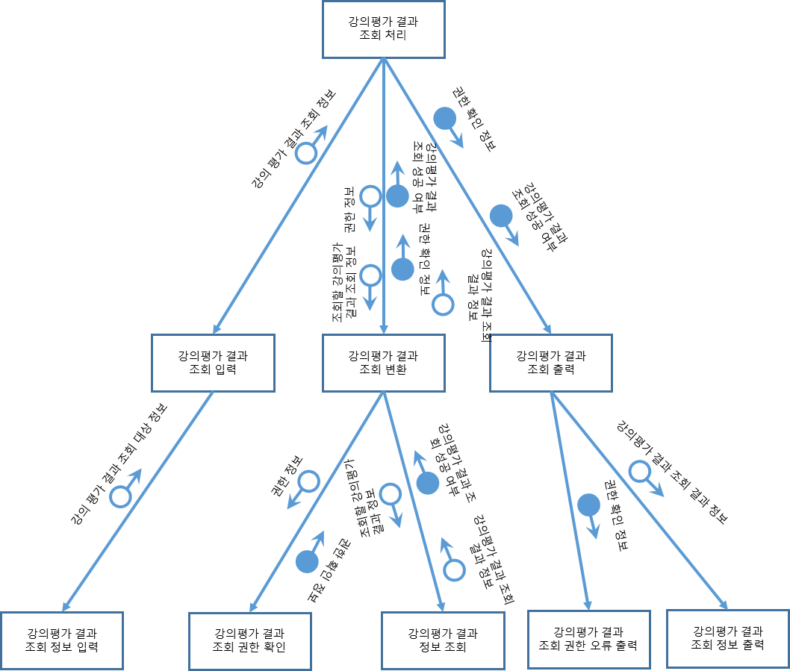
상세 설계
프로그램 구조도
정제된 프로그램 구조도

Slide 17
상세 설계
모듈 명세
모듈 명세 규칙 설정
• 언어는 JSP, 자바스크립트 처럼 작성.
• 변수명은 영어로 작성.
• 복합어는 대소문자로 단어를 구분.
• 중괄호는 아래로 내려서 작성.
• 들여쓰기는 스페이스바 4칸으로 고정.

Slide 18
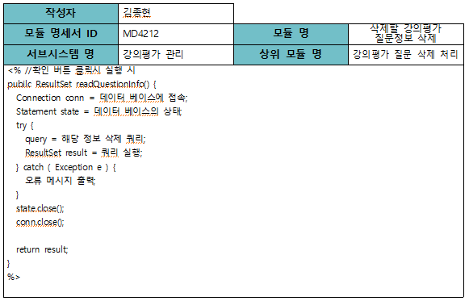
상세 설계
모듈 명세

Slide 19
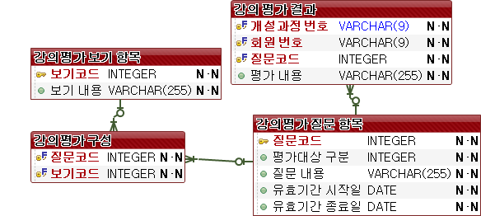
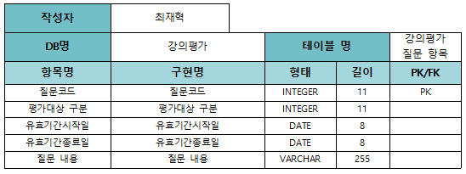
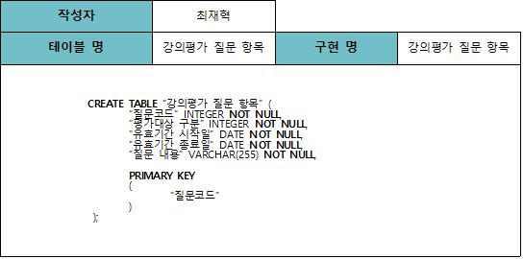
상세 설계
물리 DB 설계
물리 DB 모델링 작성
서브 스키마 명세 작성
데이터 베이스 코드 작성

Slide 20
구현
발표자 11 방지훈

Slide 21
목차
•구현 계획
- 제약 사항
- 업무 분류표
- 구현 및 검사 일정
•구현 결과
- 프로그램 화면
- 소스 코드
- 코드 검사 오류 기록
- 구현 용어 사전
- 추적성 매트릭스

Slide 22
구현 계획
제약 사항
목표 일정 : 2016. 06. 08
구분 | 개발자 환경 | 교육센터 운영관리 시스템 운영 환경
운영체제 | Windows 10 | UNIX
데이터베이스 | MySql server 5.7 | MySql server 5.7
웹 개발 언어 | JSP, javaScript | JSP, javaScript
하드웨어 | Apache Server 8.0 | Apache Server 8.0

Slide 23
구현 계획
제약 사항
문서는 한글 파일(.hwp)
발표 자료는 파워포인트(.ppt)
산출물은 고객과 PM의 승인이 필요 및 공식화

Slide 24
구현 계획
업무 분류표
업무 분류표
대분류 | 중분류 | 프로그램 ID | 구현 ID | 담당자 | 검사자
강의평가 관리 | 강의평가 질문 등록 | MD4201 ~ MD4204 | PGM4201 ~ PGM4204 | 김민홍 | 김종현
 | 강의평가 질문 수정 | MD4205 ~ MD4209 | PGM4205 ~ PGM4209 | 이도예 | 최재혁
 | 강의평가 질문 삭제 | MD4210 ~ MD4215 | PGM4210 ~ PGM4215 | 김종현 | 김민홍
 | 강의평가 질문 조회 | MD4216 ~ MD4220 | PGM4216 ~ PGM4220 | 배선영 | 방지훈
 | 강의평가 수행 | MD4221 ~ MD4225 | PGM4221 ~ PGM4225 | 최재혁 | 이도예
 | 강의평가 결과 조회 | MD4226 ~ MD4230 | PGM4226 ~ MD4230 | 방지훈 | 배선영

Slide 25
구현 계획
구현 및 검사 일정
2016. 06. 01 ~ 2016. 06. 08

Slide 26
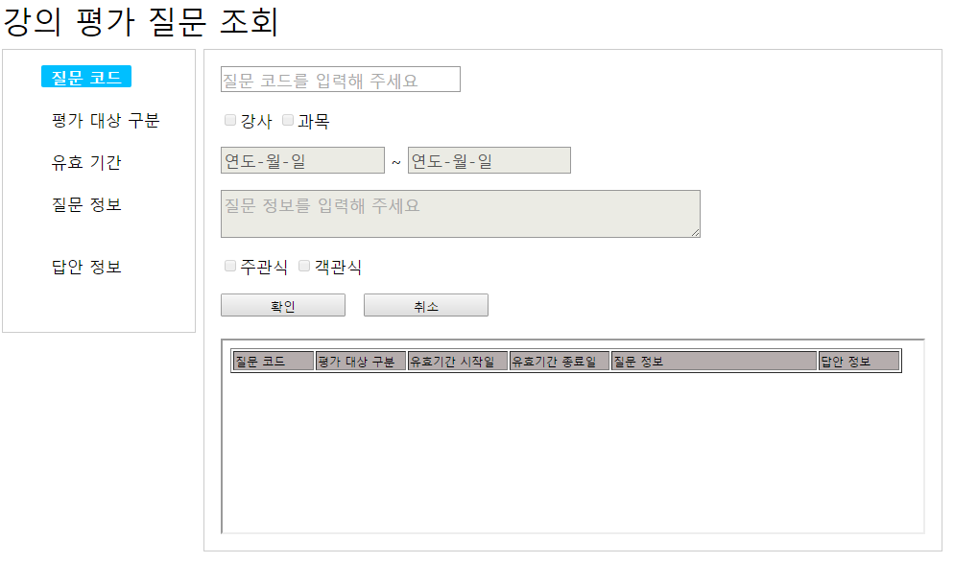
구현 결과
프로그램 화면
강의평가 질문 조회 메인 화면

Slide 27
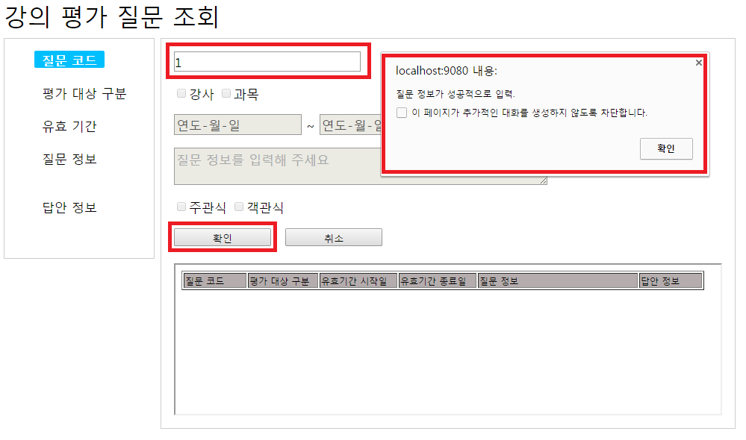
구현 결과
프로그램 화면
강의평가 질문 조회 정보 입력 화면 – 입력 성공

Slide 28
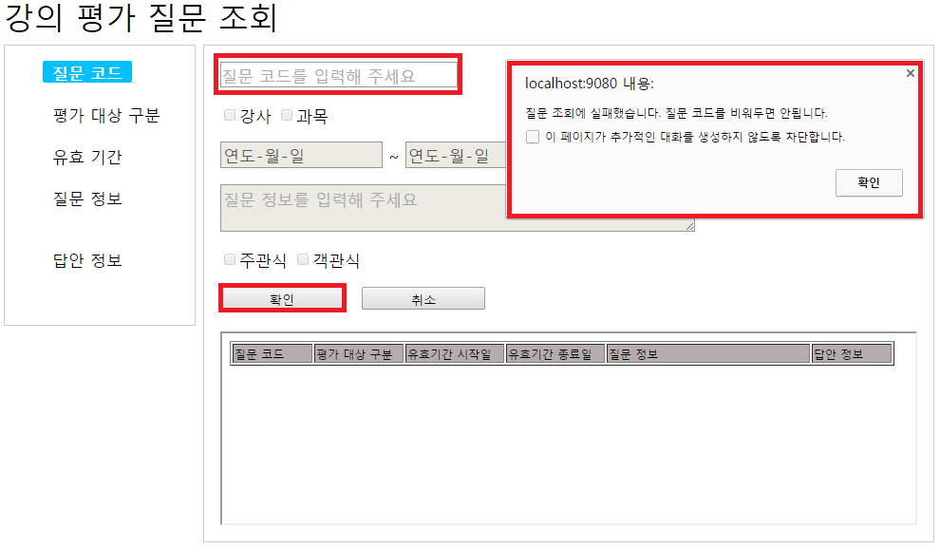
구현 결과
프로그램 화면
강의평가 질문 조회 정보 입력 화면 – 입력 실패

Slide 29
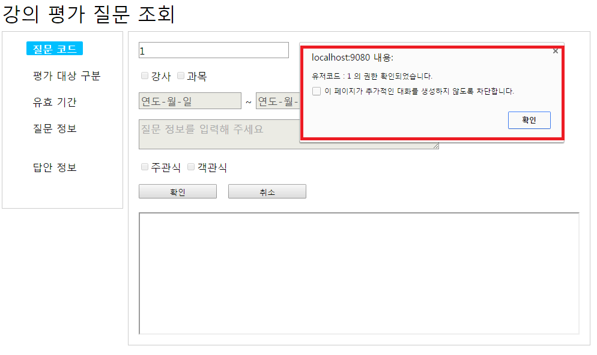
구현 결과
프로그램 화면
강의평가 질문 조회 권한 확인 – 성공

Slide 30
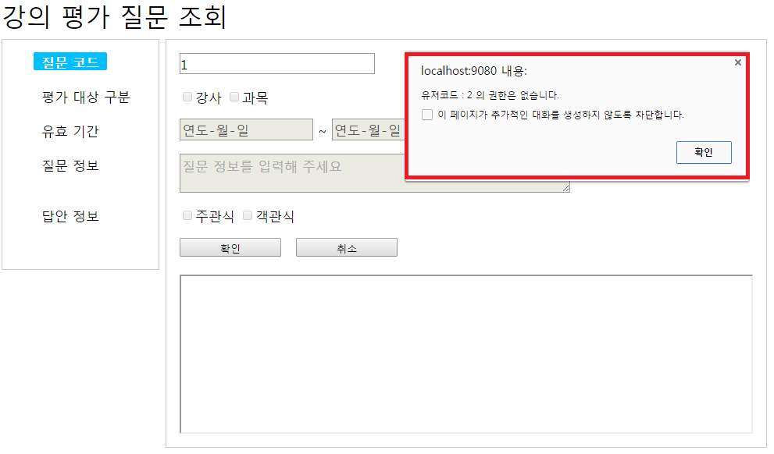
구현 결과
프로그램 화면
강의평가 질문 조회 권한 확인 – 실패

Slide 31
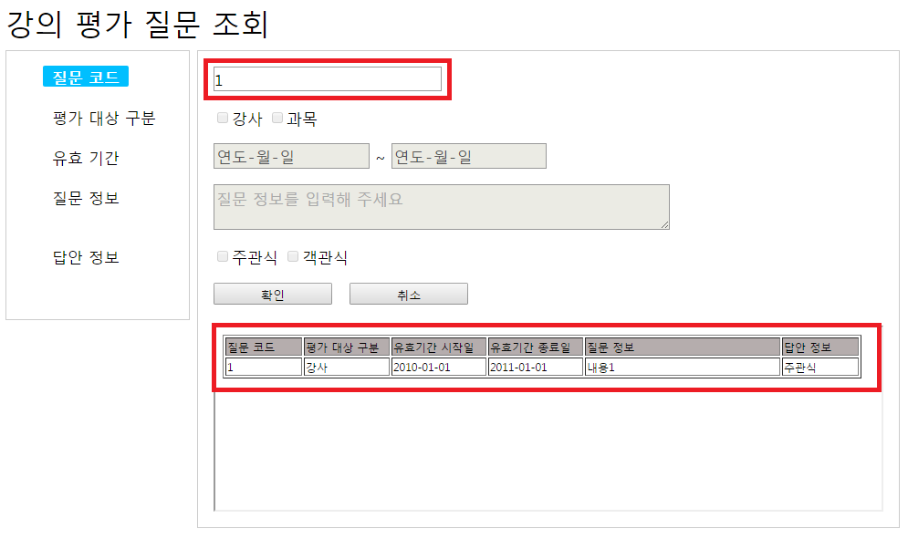
구현 결과
프로그램 화면
강의평가 질문 조회 결과 출력

Slide 32
구현 결과
소스 코드
//질문코드 조회 if(questionCode != null)) { inputSum1 = "질문코드='"+questionCode+"'"; } ... //답안정보 조회 if(exampleInfo != null)) { if("chk1".equals(exampleInfo)) { inputSum1 ="답안정보='주관식'"; } else if("chk2".equals(exampleInfo)) { inputSum1 ="답안정보='객관식'"; } } //쿼리문 작성 sql = sql + inputSum1; rs = stat.executeQuery(sql); } catch(SQLException e) { out.println( e ); } %>
프로그램명 | MD4218 | 소스코드ID | SC4218 | 담당자 | 이도예
//검색정보를 받아옴 String questionCode = request.getParameter("questionCode"); String evalTarget = request.getParameter("evalTarget"); String date1 = request.getParameter("expirationDateStart"); String date2 = request.getParameter("expirationDateEnd"); String questionInfo = request.getParameter("questionInfo"); String exampleInfo = request.getParameter("exampleInfo"); //변수 초기화 String inputSum1 = "NULL"; ResultSet rs = null; //DB 접속 및 조회 try{ //DB 접속 Class.forName("com.mysql.jdbc.Driver"); String url = "jdbc:mysql://kumoh.info:3306/sogong"; Connection con = DriverManager.getConnection(url,"sogongRoot","sogong"); Statement stat = con.createStatement(); //강의평가 질문 정보 조회 String sql = "Select * from 강의평가조회 where ";

Slide 33
구현 결과
코드 검사 오류 기록 일지
프로젝트명 | 교육센터 운영관리 시스템 |  |  | 날짜 | 2016.06.07
프로그램명 | MD4218 | 기록일지ID | RC4218 | 검사자 | 김종현
페이지 및 라인 | 오류 기록 |  |  | Ty Cl #
125라인 | DB접속 문제 발생 |  |  | NULL,lookUpCourseEvalQuestion,1
125라인 | Query문 실행 시 오류 발생 |  |  | SQLException,lookUpCourseEvalQuestion,1

Slide 34
구현 결과
구현 용어 사전
구현ID | PGM4218 | 구현 명 | 강의평가 결과 조회
구현코드 작성자 | 이도예 | 구현코드 검사자 | 김종현
구현코드 설명 | 파일 명 : lookUpCourseEvalQuestion.jsp 기능 : DB에 접속 후 강의 평가 질문 테이블에서 입력 받은 정보를 조회를 한다.

Slide 35
구현 결과
추적성 매트릭스

Slide 36
단계 | 요구사항 분석단계 |  |  | 설계 단계 |  |  |  |  | 구현 단계
산출물 | SRS |  |  | SDD |  |  |  |  | SIP | SIR
구성항목 | 요구사항 명 | 기능식별 번호 | 상세기능 | 서브 시스템 구조도ID | 대화 모형도 ID | 처리 모형도 ID | 화면 ID | 프로그램명세서 ID | 구현 ID | 소스코드 ID | 데모 ID | 검사일지 ID
8 | 강의평가 관리 | 4.2.1 | 강의평가 질문 등록 | SS4201 | CD4201 |  | UI4201 | MD4201~ MD4204 | PGM4201 ~ PGM4204
 |  | 4.2.2 | 강의평가 질문 수정 |  | CD4202 |  | UI4202 | MD4025~ MD4209 | PGM4205 ~ PGM4209
 |  | 4.2.3 | 강의평가 질문 삭제 |  | CD4203 |  | UI4203 | MS4210~ MD4215 | PGM4210 ~ PGM4215
 |  | 4.2.4 | 강의평가 질문 조회 |  |  | PD4201 | UI4204 | MD4216~ MD4220 | PGM4216 ~ PGM4220 | SC 4216 ~ SC4220 | DM 4216 ~ DM 4220 | RC 4216 ~ RC 4220
 |  | 4.2.5 | 질문지 구성 |  | CD4204 |  | UI4205 | MD4221~ MD4225 | PGM4205 ~ PGM4225
 |  | 4.2.6 | 강의평가 결과 등록
 |  | 4.2.7 | 강의평가 결과 조회 |  |  | PD4202 | UI4206 | MD4226~ MD4230 | PGM4206 ~ PGM4230

Slide 37
시험
발표자 11 김민홍

Slide 38
목차
• 시험 목적 및 범위
• 테스트 항목
• 접근 방법
• 테스트 식별
• 성공 / 실패 기준
• 테스트 케이스 명세
• 결과 및 평가
• 결과서

Slide 39
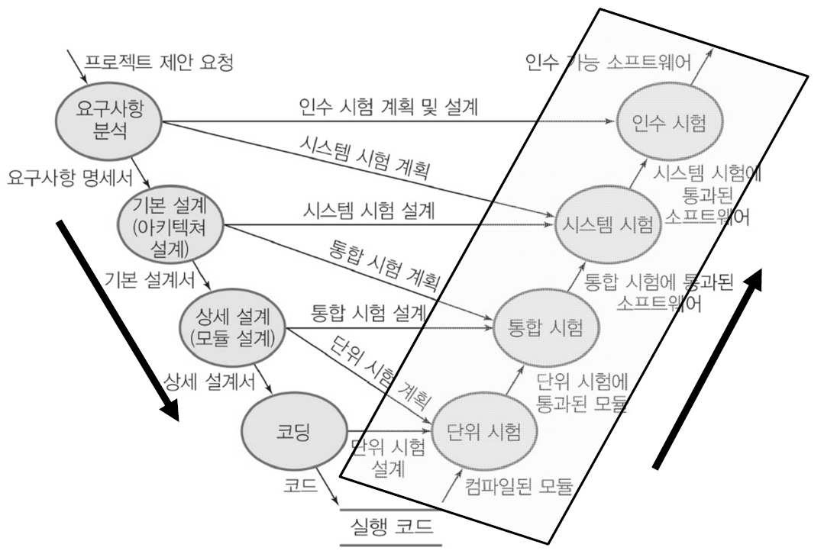
시험 목적 및 범위
1) 목적
• 소프트웨어 내에 존재하는 오류 발견
• 소프트웨어 요구사항에 충족하는지 확인
• 소프트웨어 명세에 충족하는지 확인
• 소프트웨어 출시 이후 발생할 수 있는 결함 예방
2) 범위
교육센터 운영관리 시스템의 요구사항 분석, 기본/상세 설계, 코딩의 개발 전 범위에 해당

Slide 40
테스트 항목
1) 단위 테스트
분류 | 테스트 명 | 테스트 ID | 담당자
1 | 강의평가 질문 조회 정보 입력 | UT-4216 | 방지훈
2 | 강의평가 질문 조회 권한 확인 | UT-4217 | 이도예
3 | 강의평가 질문 조회 | UT-4218 | 김종현
4 | 강의평가 질문 조회 결과 출력 | UT-4219 | 최재혁
5 | 권한 확인 오류 정보 출력 | UT-4220 | 배선영
2) 통합 테스트
분류 | 테스트 명 | 테스트 ID | 담당자
1 | 강의평가 질문 조회 | IT-4216 | 김민홍
Notes:
x

Slide 41
테스트 항목
3) 시스템 테스트
분류 | 테스트 명 | 테스트 ID | 담당자
1 | 동시 사용자 접속 수 | ST-4216 | 최재혁
2 | 웹 페이지 응답시간 | ST-4217 | 최재혁
4) 인수 테스트
분류 | 테스트 명 | 테스트 ID | 담당자
1 | 강의평가 질문 등록 | AT-4216 | 고객
2 | 강의평가 질문 수정 | AT-4217 | 고객
3 | 강의평가 질문 삭제 | AT-4218 | 고객
4 | 강의평가 질문 조회 | AT-4219 | 고객
5 | 질문지 구성 | AT-4220 | 고객
6 | 강의평가 결과 등록 | AT-4221 | 고객
7 | 강의평가 결과 조회 | AT-4222 | 고객
8 | 응답시간 | AT-4223 | 고객
… | … | … | …
Notes:
x

Slide 42
접근 방법
1) 단위 테스트
대상 | 사용기법 |  | 설명
강의평가 질문 조회 정보 입력 | 블랙박스 | 동등분할 | 강의평가 질문의 조회 정보를 입력한다.
강의평가 질문 조회 권한 확인 | 화이트박스 | 분기/결정 커버리지 | 질문을 조회하는 관리자의 권한을 확인한다.
강의평가 질문 조회 | 블랙박스 | 동등분할 | 강의평가의 질문을 조회한다.
강의평가 질문 조회 결과 출력 | 화이트박스 | 모든 실행문 커버리지 | 조회한 질문 결과를 출력한다.
권한 확인 오류 정보 출력 | 화이트박스 | 분기/결정 커버리지 | 권한 확인 오류 정보를 출력한다.
Notes:
x

Slide 43
접근 방법
2) 통합 테스트
대상 | 사용기법 |  | 설명
강의평가 질문 조회 | 블랙박스 | 동등분할 | 강의평가 질문에 대한 조회를 실행한다.
3) 시스템 테스트
대상 | 사용기법 | 설명
동시 사용자 접속 수 | 성능 테스트 | 시스템에 최대 동시 접속할 수 있는 사용자 수만큼 접속한다.
 | 스트레스 테스트
웹 페이지 응답시간 | 성능 테스트 | 시스템 동시 접속자 수에 따른 웹 페이지 응답시간을 측정한다.
 | 스트레스 테스트
Notes:
x

Slide 44
접근 방법
4) 인수 테스트
대상 | 사용기법 | 설명
강의평가 질문 등록 | 알파 테스트 | 강의평가 질문을 등록한다.
 | 베타 테스트
강의평가 질문 수정 | 알파 테스트 | 강의평가 질문을 삭제한다.
 | 베타 테스트
강의평가 질문 삭제 | 알파 테스트 | 강의평가 질문을 조회한다.
 | 베타 테스트
강의평가 질문 조회 | 알파 테스트 | 강의평가 질문을 수정한다.
 | 베타 테스트
질문지 구성 | 알파 테스트 | 강의평가 질문과 보기 답안을 매핑하여 질문지를 구성한다.
 | 베타 테스트
강의평가 결과 등록 | 알파 테스트 | 강의평가 결과를 등록한다.
 | 베타 테스트
강의평가 결과 조회 | 알파 테스트 | 강의평가 결과를 조회한다.
 | 베타 테스트
… | … | …
Notes:
x

Slide 45
테스트 식별
1) 단위 테스트
테스트 항목 | 테스트 식별자 | 테스트 케이스 식별자 | 설명 | 유효/무효 | 작성자
강의평가 질문 조회 정보 입력 | UT-4216 | UT-TS4216 | 질문 코드를 입력한 경우 | 유효 | 방지훈
 |  | UT-TS4217 | 질문 코드를 입력하지 않은 경우 | 무효 | 방지훈
 |  | UT-TS4218 | 평가 대상 구분에서 강사를 선택한 경우 | 유효 | 방지훈
 | … | … | … | … | …
강의평가 질문 조회 권한 확인 | UT-4217 | UT-TS4230 | 조회할 권한이 충족되는 경우 | 유효 | 이도예
 |  | UT-TS4231 | 조회할 권한이 충족되지 않는 경우 | 무효 | 이도예
강의평가 질문 조회 | UT-4218 | UT-TS4232 | 조회 정보가 DB에서 정상적으로 받아온 경우 | 유효 | 김종현
 |  | UT-TS4233 | 조회 정보가 DB에서 정상적으로 받아오지 못한 경우 | 무효 | 김종현
… | … | … | … | … | …
Notes:
x

Slide 46
테스트 식별
2) 통합 테스트
테스트 항목 | 테스트 식별자 | 테스트 케이스 식별자 | 설명 | 유효/무효 | 작성자
강의평가 질문 조회 | IT-4216 | IT-TS4216 | 유효한 권한과 유효한 조회요청 정보가 입력 되었을 경우 | 유효 | 김민홍
 |  | IT-TS4217 | 유효한 권한과 유효하지 않은 조회요청 정보가 입력 되었을 경우 | 무효 | 김민홍
 |  | IT-TS4218 | 유효하지 않은 권한과 유효한 조회요청 정보가 입력됬을 경우 | 무효 | 김민홍
 |  | IT-TS4219 | 유효하지 않은 권한과 유효하지 않은 조회요청 정보가 입력됬을 경우 | 무효 | 김민홍
Notes:
x

Slide 47
테스트 식별
3) 시스템 테스트
테스트 항목 | 테스트 식별자 | 테스트 케이스 식별자 | 설명 | 작성자
동시 사용자 접속 수 | ST-4216 | ST-TS4216 | 시스템 동시 사용자 접속 수를 0~200으로 제한한다. | 최재혁
 |  | ST-TS4217
 |  | ST-TS4218
 |  | ST-TS4219
웹 페이지 응답시간 | ST-4217 | ST-TS4220 | 사용자가 요청한 때부터 3초 이내에 모든 정보가 완전히 디스플레이 되어야 한다. | 최재혁
 |  | ST-TS4221
 |  | ST-TS4222
 |  | ST-TS4223
Notes:
x

Slide 48
테스트 식별
4) 인수 테스트
테스트 항목 | 테스트 식별자 | 테스트 케이스 식별자 | 설명 | 작성자
강의평가 질문 등록 | AT-4216 | AT-TS4216 | 고객이 직접 강의평가 질문 등록 시험 | 고객
 |  | AT-TS4217 | 알파 테스트를 통과한 후, 실제 상황에서 테스트 수행 | 고객
강의평가 질문 수정 | AT-4217 | AT-TS4218 | 고객이 직접 강의평가 질문 수정 시험 | 고객
 |  | AT-TS4219 | 알파 테스트를 통과한 후, 실제 상황에서 테스트 수행 | 고객
강의평가 질문 삭제 | AT-4218 | AT-TS4220 | 고객이 직접 강의평가 질문 삭제 시험 | 고객
 |  | AT-TS4221 | 알파 테스트를 통과한 후, 실제 상황에서 테스트 수행 | 고객
강의평가 질문 조회 | AT-4219 | AT-TS4222 | 고객이 직접 강의평가 질문 조회 시험 | 고객
 |  | AT-TS4223 | 알파 테스트를 통과한 후, 실제 상황에서 테스트 수행 | 고객
질문지 구성 | AT-4220 | AT-TS4224 | 고객이 직접 질문지 구성 시험 | 고객
 |  | AT-TS4225 | 알파 테스트를 통과한 후, 실제 상황에서 테스트 수행 | 고객
… | … | … | … | …
Notes:
x

Slide 49
성공 / 실패 기준
1) 단위 테스트
테스트항목 | 성공기준 | 실패기준
강의평가 질문 조회 정보 입력 | ㆍ조회할 정보가 일치할 경우 ㆍ예외상황에 오류 메시지를 출력하는 경우 | ㆍ조회할 정보가 일치함에도 오류 메시지가 출력될 경우 ㆍ일치하지 않을 시 오류 메시지가 출력되지 않을 경우
강의평가 질문 조회 권한 확인 | 조회할 인물의 권한이 유효할 경우 | 권한이 없음에도 질문 조회가 실행되는 경우
강의평가 질문 조회 | DB에서 조회 정보를 성공적으로 받아온 경우 | DB에서 조회 정보를 받아오지 못한 경우
강의평가 질문 조회 결과 출력 | ㆍ조회된 정보를 정상적으로 화면에 출력하는 경우 ㆍ예외상황에 오류 메시지를 출력하는 경우 | ㆍ관련 정보가 없는 경우에도 불구하고 오류 메시지를 출력하지 않는 경우 ㆍ출력값이 실제 내역과 다른 경우
권한 확인 오류 정보 출력 | 권한 확인 오류창이 성공적으로 출력될 경우 | 권한 확인 오류창이 출력되지 않을 경우
Notes:
x

Slide 50
성공 / 실패 기준
2) 통합 테스트
테스트항목 | 성공기준 | 실패기준
강의평가 질문 조회 | 권한이 유효한 인물이 질문 조회를 성공적으로 실행했을 경우 | ㆍ권한이 유효하지 않음에도 조회가 실행되는 경우 ㆍ오류 시 메시지가 정상적으로 출력되지 않을 경우
3) 시스템 테스트
테스트항목 | 성공기준 | 실패기준
동시 사용자 접속 수 | 설정한 최대 동시 접속자 수만큼 시스템이 감당 | 설정한 최대 동시 접속자 수보다 적은 동시 접속이 일어날 때 시스템이 동작이상을 일으키는 경우
웹페이지 응답시간 | 화면 출력 처리까지 3초 이내 수행 | 화면 출력 처리까지 3초 이상 소요
Notes:
x

Slide 51
성공 / 실패 기준
4) 인수 테스트
테스트항목 | 성공기준 | 실패기준
강의평가 질문 등록 | 요구사항 명세서를 기반으로 한 고객의 요구사항 만족 | 요구사항 명세서를 기반으로 한 고객의 요구사항 불만족
강의평가 질문 수정
강의평가 질문 삭제
강의평가 질문 조회
질문지 구성
강의평가 결과 등록
강의평가 결과 조회
응답시간
데이터 표준화
데이터 일관성
데이터 구축
… | … | …
Notes:
x

Slide 52
테스트 케이스 명세
1) 단위 테스트 – 입력 명세서
테스트 식별자 | 테스트 케이스 식별자 | 입력데이터 | 상세설명
UT-4216 | UT-TS4216 | 질문코드 : 1 | 입력 정보가 실행조건에 유효한 경우와 유효하지 않은 경우를 확인할 수 있도록 테스트 케이스 설계
 | UT-TS4217 | 질문코드 : (공백)
 | UT-TS4218 | 평가대상구분 : 강사 선택
 | UT-TS4219 | 평가대상구분 : 과목 선택
 | UT-TS4220 | 평가대상구분 : 선택 안함
 | UT-TS4221 | 유효기간 시작일 : 2016-06-06 유효기간 종료일 : 2016-06-08
 | … | … | …
UT-4217 | UT-TS4230 | 관리자 권한 정보 | 권한 확인 결과가 TRUE/FALSE가 한 번씩 수행 될 수 있도록 테스트 케이스 설계
 | UT-TS4231 | 관리자가 아닌 권한 정보
… | … | … | …
Notes:
x

Slide 53
테스트 케이스 명세
2) 단위 테스트 – 출력 명세서
테스트 식별자 | 테스트 케이스 식별자 | 예상 출력 | 예외사항
UT-4216 | UT-TS4216 | “질문 코드가 성공적으로 입력되었습니다.” | 예상출력 외 메시지 출력되는 경우
 | UT-TS4217 | “질문 조회에 실패했습니다. 질문 코드를 입력해주세요” | 정상 처리하는 경우, 오류 메시지가 출력되지 않는 경우
 | UT-TS4218 | “평가대상구분이 성공적으로 입력되었습니다.” | 예상출력이외의 메시지가 출력되는 경우
 | UT-TS4219 | “평가대상구분이 성공적으로 입력되었습니다.” | 예상출력 외 메시지 출력되는 경우
 | UT-TS4220 | “질문 조회에 실패했습니다. 평가대상 구분을 선택해주세요” | 정상 처리하는 경우, 오류 메시지가 출력되지 않는 경우
 | UT-TS4221 | “유효기간 정보가 성공적으로 입력되었습니다.” | 예상출력 외 메시지 출력되는 경우
 | … | … | …
Notes:
x

Slide 54
테스트 케이스 명세
2) 통합 테스트 – 입력 명세서
테스트 식별자 | 테스트 케이스 식별자 | 입력데이터 | 상세설명
IT-4216 | IT-TS4216 | 관리자 정보, 유효한 조회요청 정보 | 프로그램 내 입력한 권한 정보에 대한 유효성 확인 및 유효한 조회요청 정보, 정상동작 여부 확인 할 수 있도록 테스트 케이스 설계
 | IT-TS4217 | 관리자 정보, 유효하지 않은 조회요청 정보
 | IT-TS4218 | 관리자가 아닌 정보, 유효한 조회요청 정보
 | IT-TS4219 | 관리자가 아닌 정보, 유효하지 않은 조회요청 정보
Notes:
x

Slide 55
테스트 케이스 명세
2) 통합 테스트 – 출력 명세서
테스트 식별자 | 테스트 케이스 식별자 | 예상 출력 | 예외사항
IT-4216 | IT-TS4216 | “질문이 조회되었습니다.” | 정상적인 결과 창이 출력되지 않거나 질문 조회 정보가 다를 경우
 | IT-TS4217 | “해당 항목이 존재하지 않습니다.” | 다른 항목 질문이 출력되거나 오류 메시지가 출력되지 않을 경우
 | IT-TS4218 | “조회 권한이 없습니다.” | 조회 권한이 없음에도 조회가 실행되거나 오류 메시지가 출력되지 않을 경우
 | IT-TS4219 | “조회 권한이 없습니다.” | 조회 권한이 없음에도 조회가 실행되거나 오류 메시지가 출력되지 않을 경우
Notes:
x

Slide 56
테스트 케이스 명세
2) 시스템 테스트 – 입력 명세서
테스트 식별자 | 테스트 케이스 식별자 | 입력데이터 | 상세설명
ST-4216 | ST-TS4216 | 시스템 접속자 수 = 50 | 수용 가능 인원인 50명이 접속
 | … | … | …
 | ST-TS4221 | 시스템 접속자 수 = 300 | 수용 가능 인원인 300명이 접속
ST-4217 | ST-TS4222 | 시스템 접속자 수 = 50 평가위원 기록 | 적정 시간 범위 내의 접속자 수 50명인 상태에서 평가위원 기록
 | … | … | …
 | ST-TS4227 | 시스템 접속자 수 = 300 평가위원 기록 | 적정 시간 범위 내의 접속자 수 300명인 상태에서 평가위원 기록
Notes:
x

Slide 57
테스트 케이스 명세
2) 시스템 테스트 – 출력 명세서
테스트 식별자 | 테스트 케이스 식별자 | 예상 출력 | 예외사항
ST-4216 | ST-TS4216 | 수용가능
 | … | …
 | ST-TS4221 | 수용불가
ST-4217 | ST-TS4222 | 적정시간 | 평가위원의 기록 실수
 | … | … | …
 | ST-TS4227 | 시간지연 | 평가위원의 기록 실수
Notes:
x

Slide 58
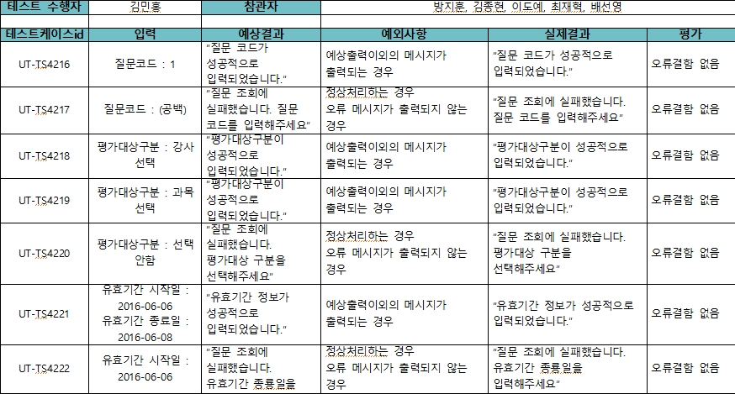
결과 및 평가
Notes:
x

Slide 59
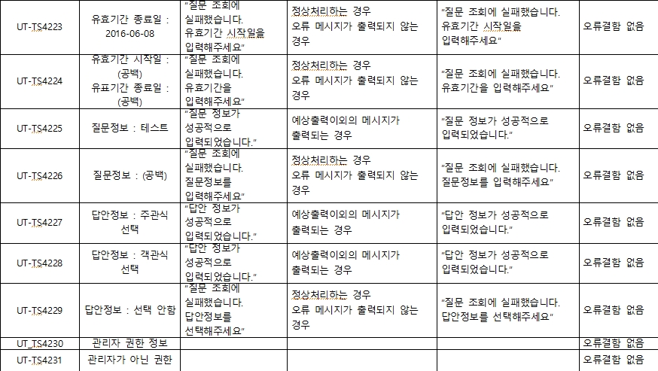
결과 및 평가
Notes:
x

Slide 60
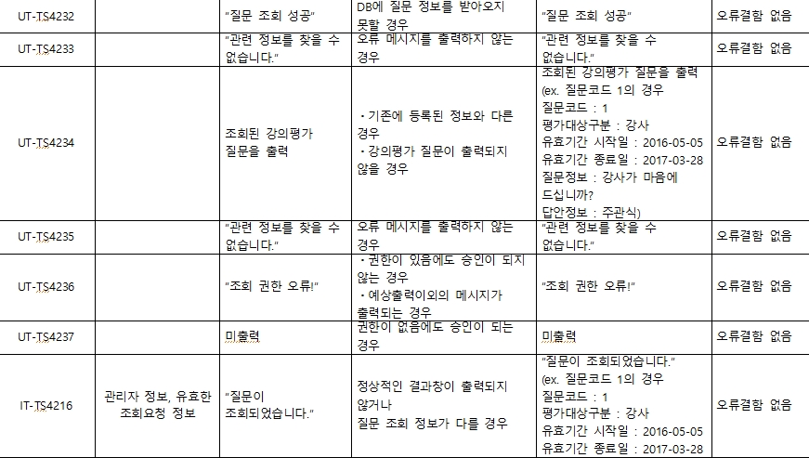
결과 및 평가
Notes:
x

Slide 61
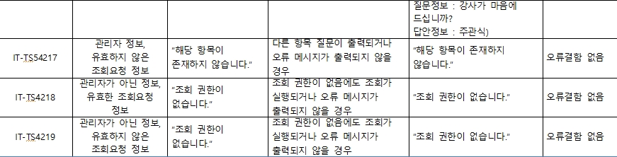
결과 및 평가
Notes:
x

Slide 62
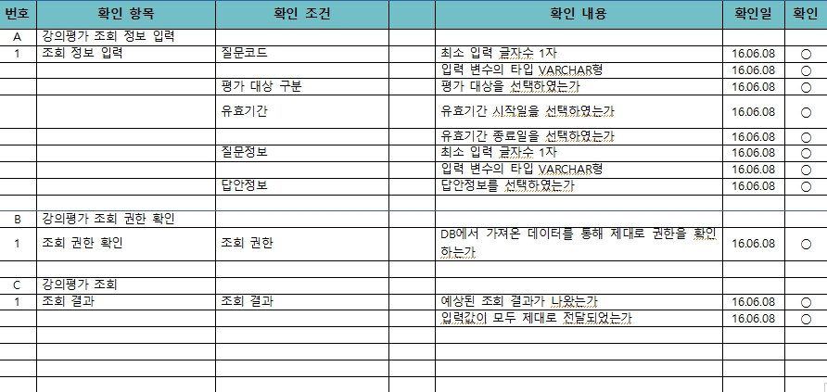
결과서
1) 단위 테스트 결과서
Notes:
x

Slide 63
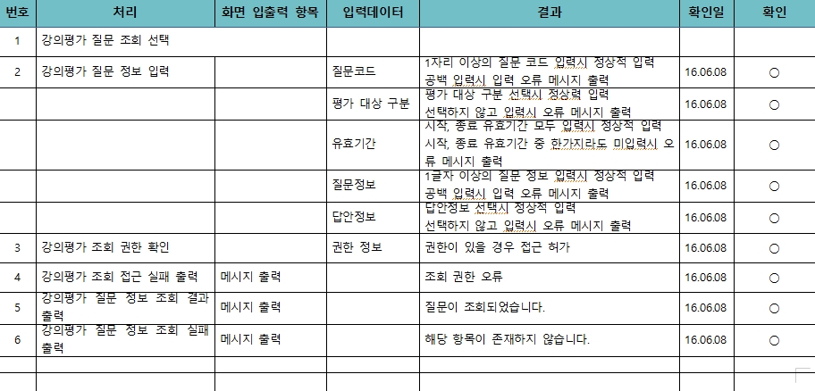
결과서
1) 통합 테스트 결과서
Notes:
x

Slide 64
유지보수 계획서(SMP)
발표자 12 이도예

Slide 65
목차
• 유지보수 계획
• 유지보수 절차
• 유지보수 대상 및 내역
• 장애 대책
• 사용자 교육 계획
• 비용 계산

Slide 66
유지보수 계획
1.유지보수 기간
• 무상 유지보수 기간: 2016.06.18 ~ 2017.06.17
- 초기 집중 유지보수 기간 : 2016.06.18 ~ 2016.12.31
- 상시 유지보수 기간 : 2017.01.01 ~ 2016.12.31
2. 유지보수 조직
‘교육센터 운영관리시스템’ 개발에 참여한 인원을 중심으로 유지보수 팀을 구성한다.
비상시 인원과 상시 인원을 통해 응급조치 및 유지보수에 소요되는 시간을 최소화한다.
유지보수 책임자
응용체계팀
운영담당
응용 S/W
Notes:
x

Slide 67
2.1 초기집중 유지보수 투입 인력
구분 | 역할 | 인원(명) | 등급 | 구분 | 기간
유지보수 책임자 | • 유지보수 팀 총괄 지원 관리 - 장애접수 및 처리 종합 관리 - 시스템 안정화 지원 관리 • 시스템 문제점 및 개선사항 파악 | 1명 | 초급 | 비상주 | 6개월
응용체계 유지 보수 팀 | • 응용 프로그램 유지보수 - 응용프로그램 안정화 • 시스템 운용 지원 • 교육지원 및 기술지원 | 2명 | 초급 | 상주 | 6개월
 |  | 2명 | 초급 | 비상주 | 6개월
운영 담당 | • 응용 프로그램 장애 접수 • 유지보수의 1차적인 임무 수행 | 1명 | 초급 | 비상주 | 6개월
구분 | 소속 | 이름 | 직급 | 연락처 | 비고
유지보수 책임자 | 1분반_4조 | 이도예 | 초급 | 010-9949-8413 | 비상주
응용체계 유지 보수 팀 | 1분반_4조 | 방지훈 | 초급 | 010-4785-4541 | 상주
 | 1분반_4조 | 최재혁 | 초급 | 010-4143-4877 | 상주
 | 1분반_4조 | 김민홍 | 초급 | 010-7244-7952 | 비상주
 | 1분반_4조 | 김종현 | 초급 | 010-2445-8561 | 비상주
운영 담당 | 1분반_4조 | 배선영 | 초급 | 010-7495-0816 | 비상주
Notes:
x

Slide 68
2.2 상시 유지보수 투입 인력
구분 | 역할 | 인원(명) | 등급 | 구분 | 기간
유지보수 책임자 | • 유지보수 팀 총괄 지원 관리 - 장애접수 및 처리 종합 관리 - 시스템 안정화 지원 관리 • 시스템 문제점 및 개선사항 파악 | 1명 | 초급 | 비상주 | 6개월
응용체계 유지보수 팀 | • 응용 프로그램 유지보수 - 응용프로그램 안정화 • 시스템 운용 지원 • 교육지원 및 기술지원 | 4명 | 초급 | 비상주 | 6개월
운영담당 | • 응용 프로그램 장애 접수 • 유지보수의 1차적인 임무 수행 | 1명 | 초급 | 비상주 | 6개월
구분 | 소속 | 이름 | 직급 | 연락처 | 비고
유지보수 책임자 | 1분반 4조 | 이도예 | 팀장 | 010-9949-8413 | 비상주
응용체계 유지보수 팀 | 1분반 4조 | 김민홍 | 팀원 | 010-7244-7952 | 비상주
 | 1분반 4조 | 김종현 | 팀원 | 010-2445-8561 | 비상주
 | 1분반 4조 | 방지훈 | 팀원 | 010-4785-4541 | 비상주
 | 1분반 4조 | 최재혁 | 팀원 | 010-4143-4877 | 비상주
운영담당 | 1분반 4조 | 배선영 | 팀원 | 010-7495-0816 | 비상주

Slide 69
2.3 유지보수 지원 인력
- 교육센터에서 운용되는 H/W, N/W, 상용 S/W에 대해 교육센터와 따로 체결된 유지보수 인력
구분 | 유지보수 내용 | 이름 | 직급 | 소속 | 연락처 | 비고
WAS 서버 | 아파치 서버 안정화 | 홍길동 | 사원 | A사 | 010-XXXX-XXXX | 비상주
DBMS | MySQL 운영 | 김길동 | 사원 | B사 | 010-XXXX-XXXX | 비상주
OS | Linux 운영 | 이길동 | 사원 | C사 | 010-XXXX-XXXX | 비상주
H/W | 장비 부품점검 및 테스트 | 박길동 | 사원 | D사 | 010-XXXX-XXXX | 비상주

Slide 70
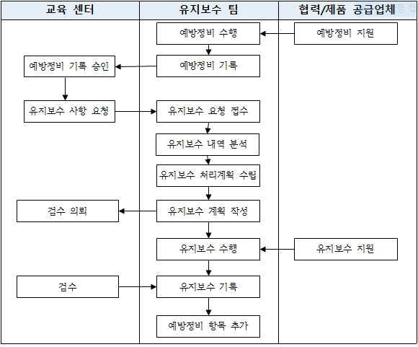
유지보수 절차

Slide 71
유지보수 대상 및 내역
대상 범위 |  | 기술 지원 내용
기본원칙 |  | • 상시 지원체계 구축 • 지속적인 점검 시행 • 고객사 요청 시 방문 점검 시행 • 시스템 상 큰 문제 발생 시 비상주 투입을 통한 장애처리 • 시스템의 정상적인 운영을 위한 납품업체와의 협조체제 유지
응용체계 | 시스템에 대한 수정 및 기능 변경 | • 간단한 기능 변경 및 추가는 고객과 협의 후 지원 • 하자 발생 시 문제 유형 파악 후 즉시 조치 • 변경된 내용은 유지보수 팀에게 전파 후 교육
 | 장애 복구 | • 시스템 운영 중 발생한 고장 및 장애 복구 기술 지원 • 파손 데이터 및 프로그램의 원형 복구를 위한 기술 지원
 | 운영 지원 | • 전체 시스템에 대한 지속적인 점검 • 운영상의 문제점, 개선점에 대한 기술 및 교육지원 • 철저한 인수인계
Notes:
어떻게 추정하였나? A) 각 단계의 규모를 예상해서 이렇게 생각해봤습니다.

Slide 72
1. 유지보수 범위
범위 | 기술 지원 내역
예방 정비 | • 정기적으로 시스템 운영 상태를 점검하기 위하여 시스템 운영상 지장을 초래하지 않는 시간에 예방정비를 실시함
장애 정비 | • 장애 발생 즉시 기술 인력을 투입/해결하여 시스템 중단시간을 최소화 하도록 조치를 취함
S/W Upgrade | • 유지보수 기간 내에 고객 요청 시 S/W 업그레이드
시스템 확장 및 이설 | • 시스템의 확장 및 이설, 타 기종으로의 교체 등이 발생할 경우 적극 지원 협조함
Notes:
총괄 책임자가 곧 프로젝트매니저를 뜻합니다.

Slide 73
장애 대책
1. 장애 처리 복구 절차
사용자
장애발생
1차 처리
• 사용자의 장애 사항 접수
• 장애 유형에 따른 분석
• 자체 해결 가능 할 경우 즉시 조치
장애접수 및 내용 분석 자체 해결
예
장애해결
2차 처리
• 장애 내용 분석 및 장애 조치 사항 점검
• 추가 비용 발생 시 상위 경영진과 협의 후 유지보수 수행
검토 회의 및 승인 요청
승인
승인거절
3차 처리
• 전담 유지보수 팀의 정밀 분석 및 문제해결
검토 회의 및 승인 요청
아니요
장애해결
장애 처리 결과 보고
• 처리 결과를 보고
장애 처리 결과 관리
• 처리 결과를 관리

Slide 74
2. 유형별 대처 방안
장애 구분 | 장애 유형 | 장애 대책
응용 S/W | • 응용 프로그램 오류 | • 응용 프로그램 수정 후 재적용
 | • 데이터 오류 | • 오류 데이터 확인 후 수정
 | • Batch 작업 오류 | • 재실행 1) Batch 작업 kill 2) 오류 원인 제거 3) Batch 작업 성격에 따라 즉시 재실행

Slide 75
사용자 교육 계획
일정 | 교육담당자 | 교육장소 | 교육 내용 | 대상기관 | 비고
16.06.19 | 1분반 1조 박병윤 | 디지털관 327호 | ⦁ 게시글 관리 - 게시글 관리 - 게시글 등록, 삭제, 수정, 조회 방법 - 댓글 등록, 삭제, 수정, 조회 방법 | 센터
16.06.20 | 1분반 2조 이지민 | 디지털관 327호 | ⦁ 수료증 관리 - 수료증 발급 및 발급 조회 기능 | 센터
16.06.21 | 1분반 3조 윤병일 | 디지털관 327호 | ⦁ 수강신청 관리 - 수강 신청 기능 전반에 대한 교육 (수강신청, 수강취소, 수강 목록 조회, 입금처리) - UI 기반으로 기능 설명 - 사용법 및 주의사항을 중점적으로 교육 - 제작된 매뉴얼 내용 기반으로 설명 - 교육 후 피드백을 받아 미흡한 부분에 대해 추가 자료 작성 및 전달 | 센터
16.06.22 | 1분반 4조 이도예 | 디지털관 327호 | ⦁ 강의평가 관리 - 강의평가 질문 조회, 등록, 수정, 삭제 기능 - 강의평가 결과 조회, 등록 기능 | 센터
16.06.23 | 1분반 5조 최정헌 | 디지털관 327호 | ⦁ 게시판 관리 - 게시판 정보 등록, 조회, 수정, 삭제 기능 | 센터
16.06.24 | 1분반 6조 문성철 | 디지털관 327호 | ⦁ 모임 방 (회원, 게시판, 게시물) 관리 - 모임 방 (회원, 게시판, 게시물) 등록, 수정, 삭제, 조회 관리 전반에 대한 기능 | 센터
16.06.25 | 1분반 7조 최 훈 | 디지털관 327호 | ⦁ 운영 과목 관리 - 운영 과목 관리 및 변경 이력 조회 기능 | 센터
16.06.26 | 2분반 1조 이화정 | 디지털관 327호 | ⦁ 출결 관리 - 출결 정보 등록, 수정, 조회 기능 - 수료여부 검사 기능 | 센터
16.06.27 | 2분반 2조 권보성 | 디지털관 327호 | ⦁ 회원관리 - 회원정보 등록, 수정, 삭제, 조회 하는 기능 | 센터
16.06.28 | 2분반 3조 이지은 | 디지털관 327호 | ⦁ 모임 방 게시글 관리 - 네트워크 연결 상태 점검 - 모임 방 게시글과 댓글 등록, 수정, 삭제, 조회 관리 교육 - 모임방의 첨부파일 관리 방법 및 권한관리 교육 | 센터
16.06.29 | 2분반 4조 윤정근 | 디지털관 327호 | ⦁ 개설과목 관리 - 연간교육일정 등록, 수정, 조회, 삭제 기능 - 개설과정 등록, 수정, 조회, 삭제 기능 - 개설강의 등록, 수정, 조회, 삭제 기능 | 센터
16.06.30 | 2분반 5조 이성원 | 디지털관 327호 | ⦁ 직원관리 - 직원정보 등록, 조회, 수정, 삭제 기능 - 업무평가결과 등록, 조회, 수정, 삭제 기능 | 센터

Slide 76
비용 계산
등급 | 금액(원) | 인원
초급기술자 | 190,787원 | 1
초급기능사 | 118,732원 | 5
합 계 |  | 6
<노임단가 표>
구분 | 유지보수 비용
초기집중 기간 유지보수 비용 | 16,622,480원 * 2인 = 33,244,960원 4,006,527원 * 1인 = 4,006,527원 2,493,372원 * 3인 = 7,480,116원 = 44,731,603원
상시 기간 유지보수 비용 | 3,434,166원 * 1인 = 3,434,166원 2,137,176원 * 5인 = 12,823,056원 = 16,257,222원
총 비용 | 60,988,825원
< 유지보수 총 비용>
Notes:
1.745%에 대한 태클 <- 저번에 했던걸로.
1.745% = 예산 총액의 10%의 70%. 부동산 위약금을 참조하여 적음
계약금 은 예산총액의 10%이다. 위약금은 이 금액의 70%다. 주당은 4로 나눈것.

